Slide 1
Муниципальное бюджетное общеобразовательное учреждение «Средняя общеобразовательная школа № 107 г. Челябинска»
Научно-прикладной проект по теме:
«Направленность деятельности разновозрастных объединений в составе Российского движения школьников на развитие социальной ответственности обучающихся»
Директор школы - Наталья Викторовна Широченкова
Научно-методическое сопровождение: Кафедра педагогики и психологии ГБУ ДПО ЧИППКРО

Slide 2
Цель проекта
состоит в разработке, апробации и внедрении в образовательное пространство Челябинской области системы развития социальной ответственности обучающихся средствами разновозрастных объединений в условиях Российского движения школьников.
Задачи проекта:
1. Внести в основную образовательную программу образовательной организации содержательные, технологические, управленческие аспекты развития социальной ответственности детей в условиях Российского движения школьников.
2. Концептуализировать опыт развития социальной ответственности детей средствами создания и организации деятельности разновозрастных объединений как составляющей Российского движения школьников.
3. Представить опыт работы по теме инновационного проекта в формате возможного его использования в любой общеобразовательной организации:
4. Разработать и апробировать программы модульного курса, вебинара, стажировки для руководителей и педагогов общеобразовательных организаций по теме инновационного проекта.
5. Опубликовать материалы, обобщающие опыт работы по
инновационному проекту в изданиях, индексируемых в российской
базе научного цитирования.

Slide 3
Направления РДШ
● Личностное развитие
● Гражданская активность
● Военно – патриотическое направление
● Информационно – медийное направление
Наши инструменты
● Социальные кейсы
● Социальные пробы
● Социальное проектирование
Социальные партнеры

Slide 4
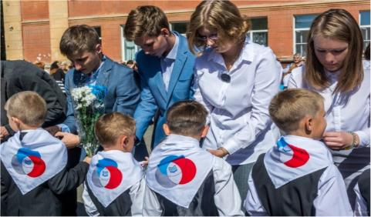
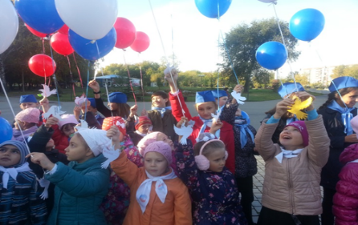
Социальные кейсы
КАЛЕНДАРНЫЙ ПЛАН РАБОТЫ НА 2018г.
Наименование мероприятий | Сроки проведения | Результаты деятельности
Создание пилотных образцов для банка кейсов «По законам таланта, добра и любви» для обучающихся различных возрастных групп | Апрель – май | Пилотные образцы для банка кейсов «По законам таланта, добра и любви» для обучающихся разных возрастных групп
Апробация пилотных образцов кейсов «По законам таланта, добра и любви» | Август – ноябрь | Статья в сборнике международной научно-практической конференции

Slide 5
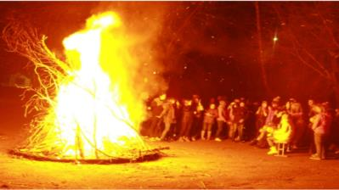
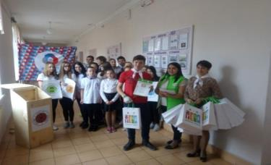
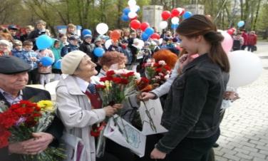
Социальные пробы
Наименование мероприятий | Сроки проведения | Результаты деятельности
Проведение открытых выездных сборов РВО (разновозрастных объединений) | Апрель | Программа сборов, фоторепортаж, информация на сайте школы, на сетевой интерактивной площадке ГБУ ДПО ЧИППКРО
Проведение летних сборов для обучающихся образовательных организаций Челябинской области, входящих в состав РДШ «По законам таланта, добра и любви» | Август | Программа сборов, фоторепортаж, информация на сайте школы, на сетевой интерактивной площадке ГБУ ДПО ЧИППКРО

Slide 6
Социальное взаимодействие
Наименование мероприятий | Сроки проведения | Результаты деятельности
Заключение соглашений с образовательными организациями – региональными инновационными площадками для объединения усилий в целях сотрудничества по реализации научно-прикладного проекта | Март – май Август – ноябрь | Наличие не менее 3-х соглашений с образовательными организациями – региональными инновационными площадками
Участие во Всероссийском конкурсе социальных проектов «Я – Гражданин России!» | Март | Представление информации о проекте на сетевой интерактивной площадке ГБУ ДПО ЧИППКРО
Разработка и реализация социальных проектов участниками разновозрастных объединений | Апрель – май | Статья в сборнике международной научно-практической конференции
Заключение соглашений с образовательными организациями – региональными инновационными площадками для объединения усилий в целях сотрудничества по реализации научно-прикладного проекта | Март – май Август – ноябрь | Наличие не менее 3-х соглашений с образовательными организациями – региональными инновационными площадками
МОУ Рощинская СОШ
Библиотека №32
им. М. Горького
МОУ "СОШ № 9"
Копейского городского округа
МБОУ СОШ № 1 г. Коркино
МОУ СОШ №1 г.Кыштыма

Slide 7
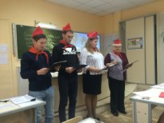
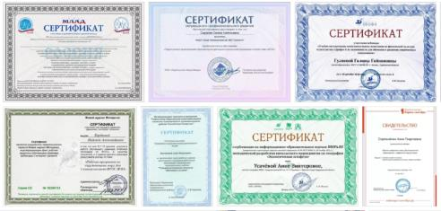
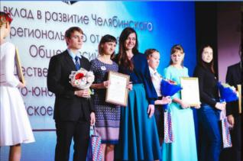
Профессиональный рост педагогов
Наименование мероприятий | Сроки проведения | Результаты деятельности
Внесение дополнений в ООП НОО, ООП ООО, ООП СОО | Август | Новые варианты ООП НОО, ООП ООО, ООП СОО
Организация профессионального роста педагогов МБОУ «СОШ №107 г. Челябинска» | Апрель – декабрь | Обучение 25 человек в рамках курсов повышения квалификации
Открытый педсовет по теме «Система развития социальной ответственности обучающихся с помощью ресурсов РДШ» | Ноябрь | Описание технологии проведения педсовета. Статья в сборнике международной научно-практической конференции

Slide 8
Наименование мероприятий | Сроки проведения | Результаты деятельности
Размещение материалов деятельности региональной инновационной площадки на сетевой интерактивной площадке ГБУ ДПО ЧИППКРО | Март – декабрь | Информационное сопровождение деятельности региональной инновационной площадки на сетевой интерактивной площадке ГБУ ДПО ЧИППКРО
Проведение регионального практического семинара «Развитие социальной ответственности детей с использованием технологий социального проектирования в условиях Российского движения школьников» | Март | Программа семинара, описание технологии «Зеркало добра»
Представление инновационного опыта школы на Всероссийском семинаре для руководителей и педагогов образовательных организаций, реализующих направление деятельности Общероссийской общественно-государственной детско-юношеской организации «Российское движение школьников» | Март | Информация на сетевой интерактивной площадке ГБУ ДПО ЧИППКРО
Общественная презентация результатов инновационного проекта в школьной газете «Под крышей», сайте школы, в СМИ, соцмессенджерах, на платформе VK РДШ Южный Урал, на сайте РДШ. | Октябрь – ноябрь | Специальный выпуск школьной газеты «Под крышей», представление опыта в соцсетях

Slide 9
Концептуализация и распространение инновационного опыта
Наименование мероприятий | Сроки проведения | Результаты деятельности
Проведение вебинара (1 час) для педагогических и руководящих работников общеобразовательных организаций Челябинской области по теме ««Использование потенциала выездных сборов участников разновозрастных объединений в составе РДШ для развития социальной ответственности обучающихся»; | Май | Участие в вебинаре не менее 150 педагогических и руководящих работников общеобразовательных организаций из не менее 5 муниципальных образований Челябинской области
Обобщение текущих результатов деятельности РИП в 2018 году и представление опыта в виде научно-прикладной статьи | Октябрь | Публикация статьи в научном журнале, входящем в перечень, рекомендованный ВАК или индексируемом в РИНЦ
Проведение модульного курса для педагогических и руководящих работников общеобразовательных организаций Челябинской области теме «Система развития социальной ответственности обучающихся с помощью ресурсов РДШ» | 3–4 кварталы | Участие в модульном курсе (8 час.) не менее 10 педагогов и 10 руководителей общеобразовательных организаций не менее, чем из 3 муниципальных образований Челябинской области
Систематизация опыта деятельности региональной инновационной площадки. Предоставление систематизированного материала для публикации в едином научно-методическом сборнике материалов | Сентябрь – октябрь | Публикация материалов в рамках единого научно-методического сборника
Участие в работе итоговой региональной конференции по результатам деятельности региональных инновационных площадок в 2018 году | Ноябрь | Презентация практики региональной инновационной площадки

Slide 10
Продукты, значимые для региональной
образовательной системы
– система развития социальной ответственности обучающихся средствами разновозрастных объединений в условиях Российского движения школьников;
– основная образовательная программа образовательной организации, отражающая содержательные, технологические, управленческие аспекты развития социальной ответственности детей в условиях Российского движения школьников;
– банк пилотных кейсов для развития социальной ответственности школьников различных возрастных групп;
– программа модульного курса для педагогических и руководящих работников «Система развития социальной ответственности обучающихся с помощью ресурсов РДШ»;
– материалы вебинара «Использование потенциала выездных сборов участников разновозрастных объединений в составе РДШ для развития социальной ответственности обучающихся»;
– научные статьи об организации социальных проб в рамках РДШ.

Slide 11
